Slide 1
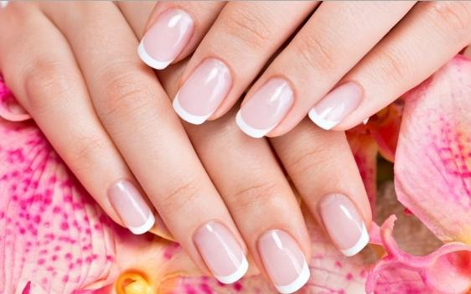
ΑΦΑΙΡΕΣΗ ACRYGEL
Ειδικότητα:Tεχνικός Αισθητικός Ποδολογίας-Καλλωπισμού Νυχιών και Ονυχοπλαστικής
Γ’ Εξάμηνο
Μάθημα:Πρακτική Εφαρμογή στην Ειδικότητα
Ματοπούλου Ελένη
Θεσσαλονίκη 2022

Slide 2
ΔΙΑΔΙΚΑΣΙΑ ΑΦΑΙΡΕΣΗΣ
Το ακρυτζελ αφαιρείται με ασετόν όπως το ακρυλικό:
Αρχικά λιμάρουμε ελαφρά το υλικό ώστε να γίνει ματ και να ανοίξουν οι πόροι του τοπ.
Το γυάλινο μπολ θα γεμίσει με αρκετό ασετόν, ώστε να καλύψει ως τη μέση τα δάχτυλα του χεριού του πελάτη.

Slide 3
2) Τα δάχτυλα του πελάτη θα πρέπει να μουλιάσουν για 15 λεπτά ή όσο χρειάζεται για να αφαιρεθεί το ακρυλικό προϊόν

Slide 4
3) Θα χρησιμοποιηθεί ένα ξυλάκι για να μετακινηθεί απαλά το ακρυλικό από τα νύχια που έχει μαλακώσει. Η ίδια διαδικασία θα επαναληφθεί μέχρι όλο το ακρυτζελ να έχει αφαιρεθεί.

Slide 5
4) Τα νύχια θα πρέπει να τριφτούν με ένα λεπτό σφουγγαράκι για να αφαιρεθεί το κατάλοιπο του ακρυτζελ.

Slide 6
5) Τα πετσάκια θα βελτιωθούν με λάδι

Slide 7
Ωστόσο ο πιο εύκολος και γρήγορος τρόπος είναι η αφαίρεση με τροχό.

Slide 8
ΑΦΑΙΡΕΣΗ ΑΚΡΥΛΙΚΟΥ

Slide 9
ΑΦΑΙΡΕΣΗ ΑΚΡΥΛΙΚΟΥ
Το μπολ θα γεμίσει με ασετόν. Το γυάλινο μπολ θα γεμίσει με αρκετό ασετόν, ώστε να καλύψει ως τη μέση τα δάχτυλα του χεριού του πελάτη.
Τα δάχτυλα του πελάτη θα μουλιάσουν στο ασετόν για 15 λεπτά ή όσο χρειάζεται για να αφαιρεθεί το ακρυλικό προϊόν.

Slide 10
Αφαίρεση του ακρυλικού με ένα ξυλάκι. Θα χρησιμοποιηθεί ένα ξυλάκι για να μετακινηθεί απαλά το ακρυλικό από τα νύχια που έχει μαλακώσει. Η ίδια διαδικασία θα επαναληφθεί μέχρι όλο το ακρυλικό να έχει αφαιρεθεί. Το ακρυλικό δεν πρέπει να αφαιρείται με κόπτη γιατί αυτό θα καταστρέψει το φυσικό νύχι.

Slide 11
Τρίψιμο των νυχιών. Τα νύχια θα πρέπει να τριφτούν με λίμα 180 grit ή με ένα λεπτό μπάφερ για να αφαιρεθεί το ακρυλικό κατάλοιπο.
Βελτίωση των επωνυχίων με λάδι.

Slide 12
Άλλος τρόπος αφαίρεσης του ακρυλικού είναι η χρήση τροχού με κατάλληλη φρέζα, αρκετά σκληρή (πράσινο δαχτυλίδι) γιατί το ακρυλικό είναι αρκετά σκληρό υλικό.

Slide 13
Αναφέρετε ονομαστικά τα υλικά και τα εργαλεία που θα χρησιμοποιούσατε για την αφαίρεση των ακρυλικών νυχιών.
Απάντηση:
Για την αφαίρεση ακρυλικών νυχιών χρησιμοποιούμε :
-Λίμες
-Μπάφερ
-Pusher
-Tips off(αφαιρετικό υγρό)
-Επιλεκτικά τροχό και φρεζάκια.
(Ερώτηση Πιστοποίησης- Β’ Ομάδα- ειδικές ερωτήσεις)

Slide 14
Ευχαριστώ για την προσοχή σας

